Slide 1
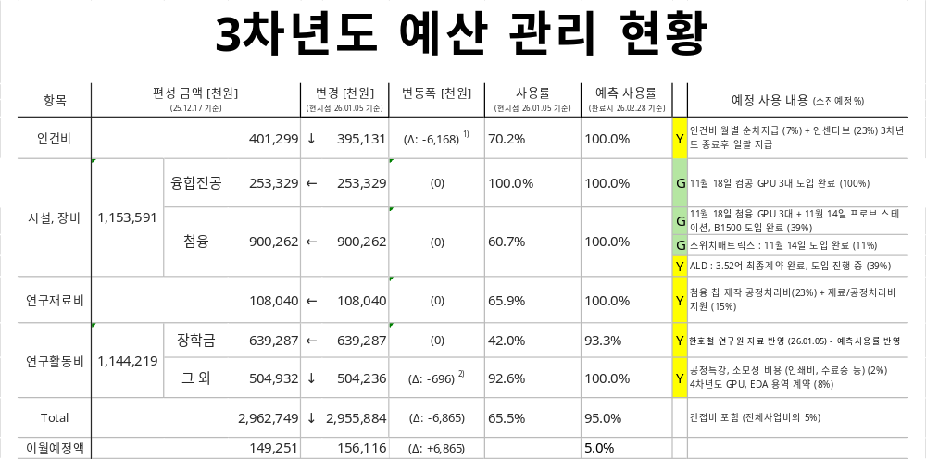
인건비 편성 변동사항 반영 (강훈경 연구원 계약변경 건, TA 편성 개월수 조정)
첨단융합학부 간담회 식비 대응자금 편성에 의한 직접비 편성 제외
총 사업비 : 2,956,400 천원 (직접비) + 155,600 천원 (간접비)

